Slide 1


Media Pembelajaran
Pendidikan Jasmani, Olahraga, dan Kesehatan
Kelompok Wajib
Untuk SMA/MA Kelas XII
Pendidikan Jasmani, Olahraga, dan Kesehatan

Slide 2
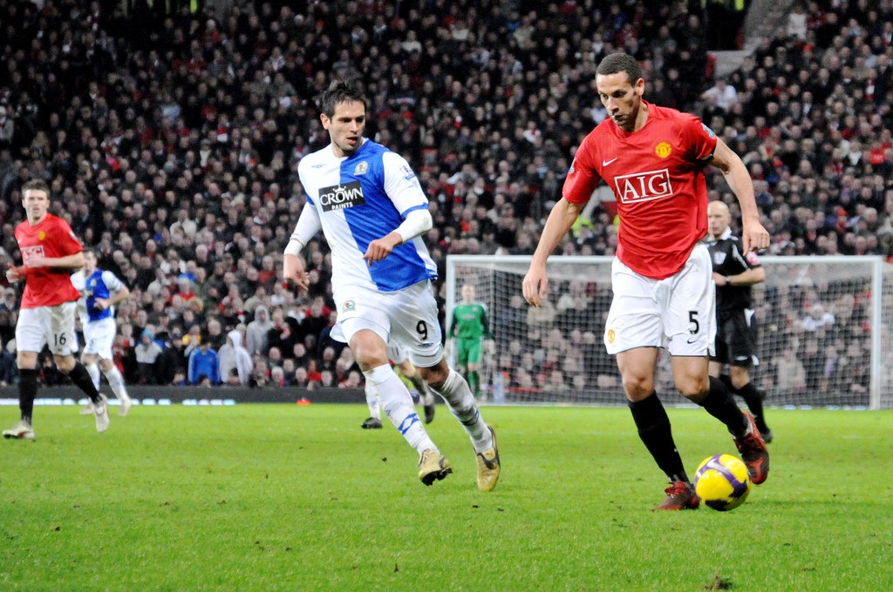
Pelajaran 1
Permainan Bola Besar
Tujuan pembelajaran:
Memahami dan mempraktikkan formasi permainan sepak bola.
Memahami perwasitan dalam permainan sepak bola.
Memahami hakikat pola penyerangan permainan bola voli.
Memahami dan mempraktikkan formasi permainan bola voli.
Memahami dan mempraktikkan formasi permainan bola basket.
Memahami dan mempraktikkan pola penyerangan dan pola pertahanan permainan bola basket.
Sumber: Flickr.com/ Paul
Pendidikan Jasmani, Olahraga, dan Kesehatan

Slide 3

A. Aktivitas Pembelajaran Permainan Sepak Bola
1. Bermain Sepak Bola Menggunakan Berbagai Variasi
Formasi (sistem) dalam permainan sepak bola adalah
cara penempatan, ruang gerak, serta pembagian tugas dari
setiap pemain dengan posisi yang ditempatinya.
Pendidikan Jasmani, Olahraga, dan Kesehatan

Slide 4
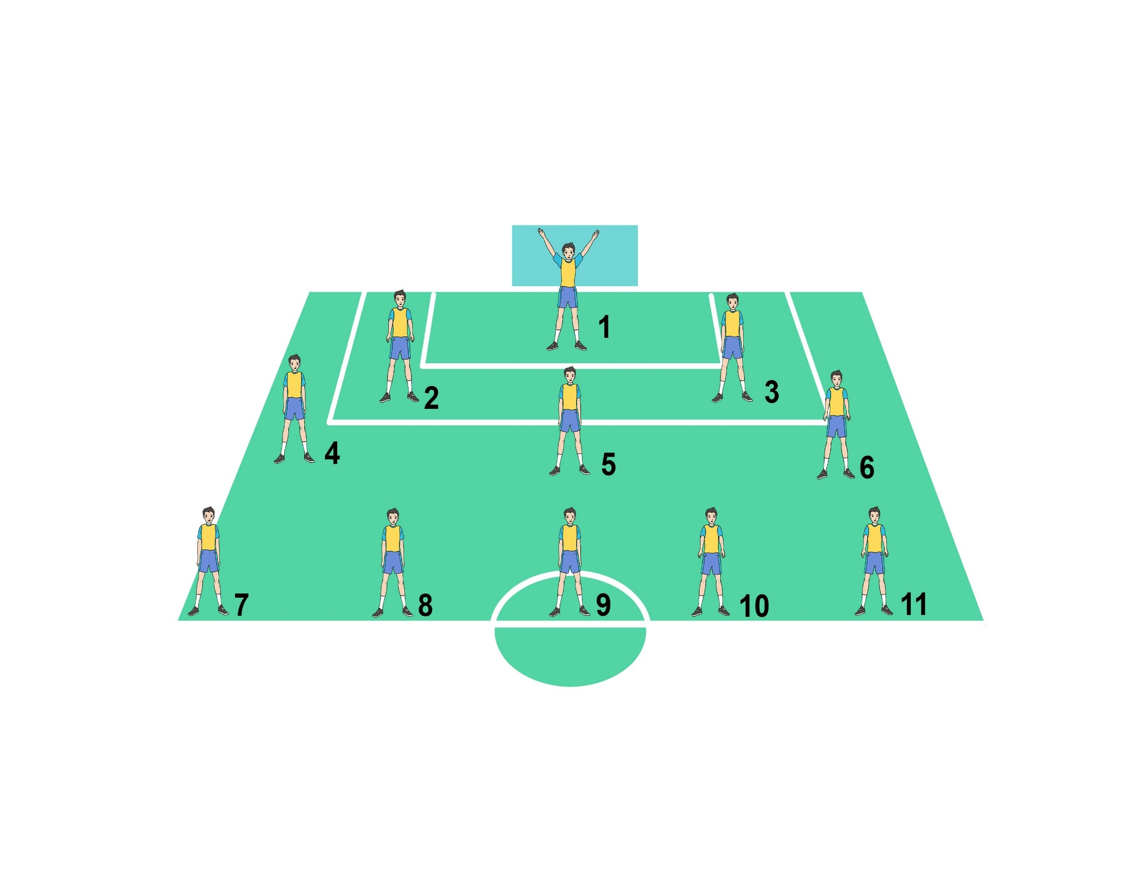
2. Formasi Permainan Sepak Bola
Formasi sering dijelaskan menurut jumlah pemain di lapangan dari bagian belakang ke bagian depan. Formasi 4-4-2 menggambarkan suatu formasi yang terdiri dari empat pemain bertahan, empat pemain gelandang, dan dua pemain penyerang.
Pendidikan Jasmani, Olahraga, dan Kesehatan

Slide 5
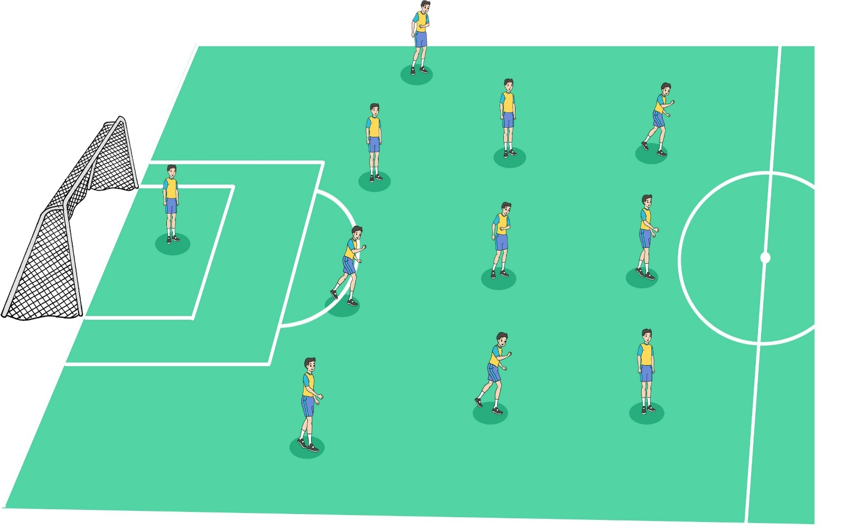
a. Formasi 4-3-3
Pada formasi ini
pertahanan mendapat dukungan yang lebih baik dari tiga pemain lapangan tengah yang mengisi daerah depan area pertahanan.
Pendidikan Jasmani, Olahraga, dan Kesehatan

Slide 6
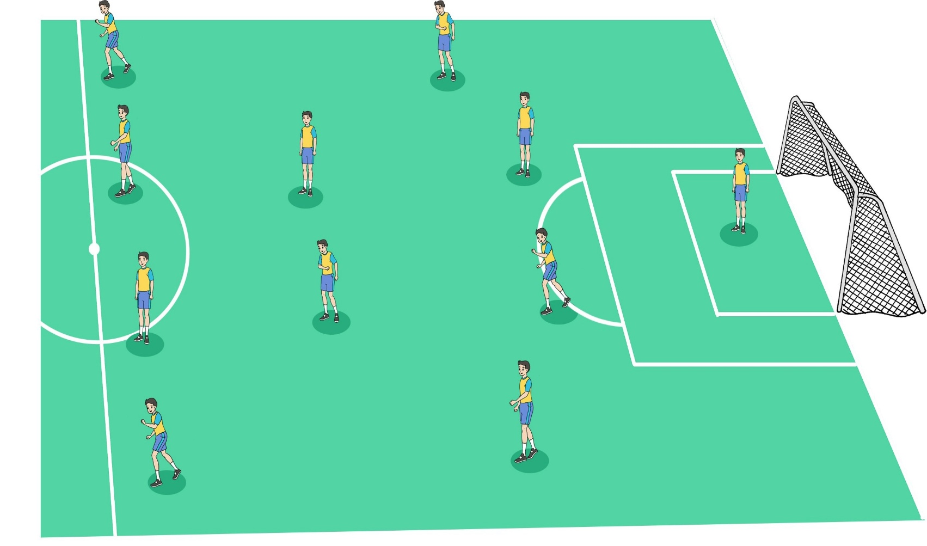
b. Formasi 4-2-4
Formasi 4-2-4 lahir di Inggris dan kemudian berkembang
luas. Negara Brasil berhasil menjadi juara dunia dengan
menerapkan formasi ini pada tahun 1958.
Pendidikan Jasmani, Olahraga, dan Kesehatan

Slide 7
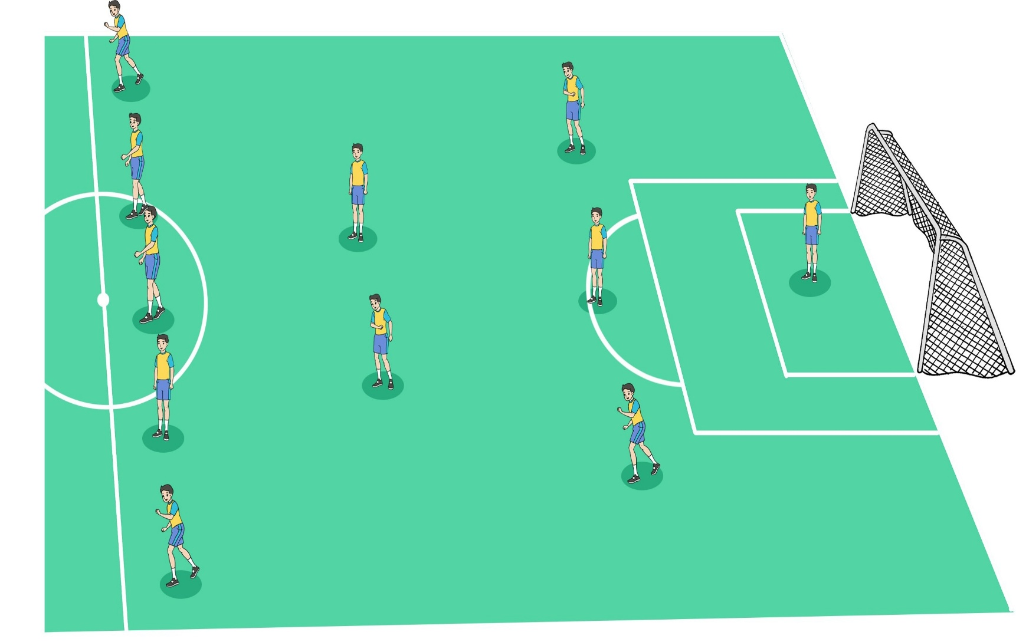
c. Formasi 4-4-2
Formasi ini memiliki kecenderungan membuat barisan
pertahanan lebih baik dan meningkatkan keseimbangan di lapangan
tengah.
Pendidikan Jasmani, Olahraga, dan Kesehatan

Slide 8
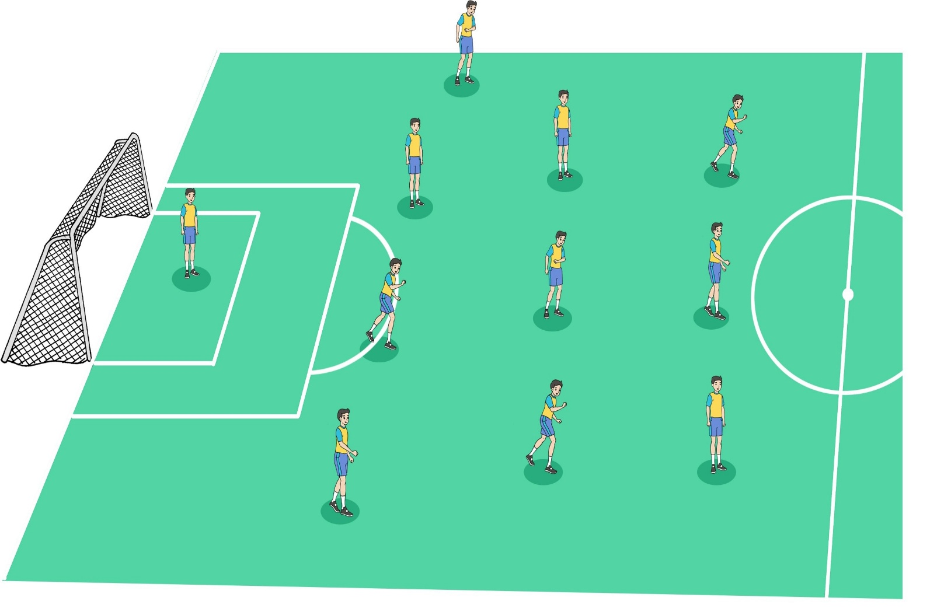
d. Formasi 5-3-2
Pemain dengan formasi 5-3-2 lebih mengutamakan
pertahanan. Tim ini menempatkan lima orang pemain di
daerah belakang yang dimaksudkan untuk memperkuat
daerah pertahanan dari serangan lawan.
Pendidikan Jasmani, Olahraga, dan Kesehatan

Slide 9
3. Pola Penyerangan dan Pertahanan
Penyerangan bertujuan memasukkan bola ke gawang lawan sebanyak-banyaknya. Pola penyerangan dapat dijalankan
oleh suatu kesebelasan jika mereka sedang mengendalikan
permainan di lapangan.
Pendidikan Jasmani, Olahraga, dan Kesehatan

Slide 10
Hal yang diperlukan dalam menyusun pola penyerangan
1.
Adanya pemain yang bertugas sebagai pengatur serangan.
2.
Adanya pemain yang bertugas sebagai pembantu serangan.
3.
Adanya pemain yang bertugas sebagai penembak utama untuk mencetak gol.
Adanya pemain yang bertugas sebagai pemancing lawan yang bertahan agar teman seregu dapat menerobos ke daerah pertahanan.
4.
Pendidikan Jasmani, Olahraga, dan Kesehatan

Slide 11
Pola penyerangan dalam permainan sepak bola
1.
Pola melakukan gerakan tersusun.
2.
Pola bermain menghadapi pertahanan sekuat tembok.
3.
Pola mencari ruang kosong.
Pendidikan Jasmani, Olahraga, dan Kesehatan

Slide 12
Pertahanan bertujuan merebut bola dan mempertahankan
wilayah sehingga tidak terjadi gol. Pola pertahanan dapat
dijalankan ketika sedang mendapatkan tekanan (pressing) dari
pihak penyerang.
Pendidikan Jasmani, Olahraga, dan Kesehatan

Slide 13
Berdasarkan cara melakukannya, pertahanan dapat dibedakan seperti berikut.
1.
Pola pertahanan dengan “Man to Man”.
2.
Pola pertahanan daerah (Zone Marking).
3.
Pola pertahanan kombinasi “Man to Man” dan Zone Defense.
Pendidikan Jasmani, Olahraga, dan Kesehatan

Slide 14
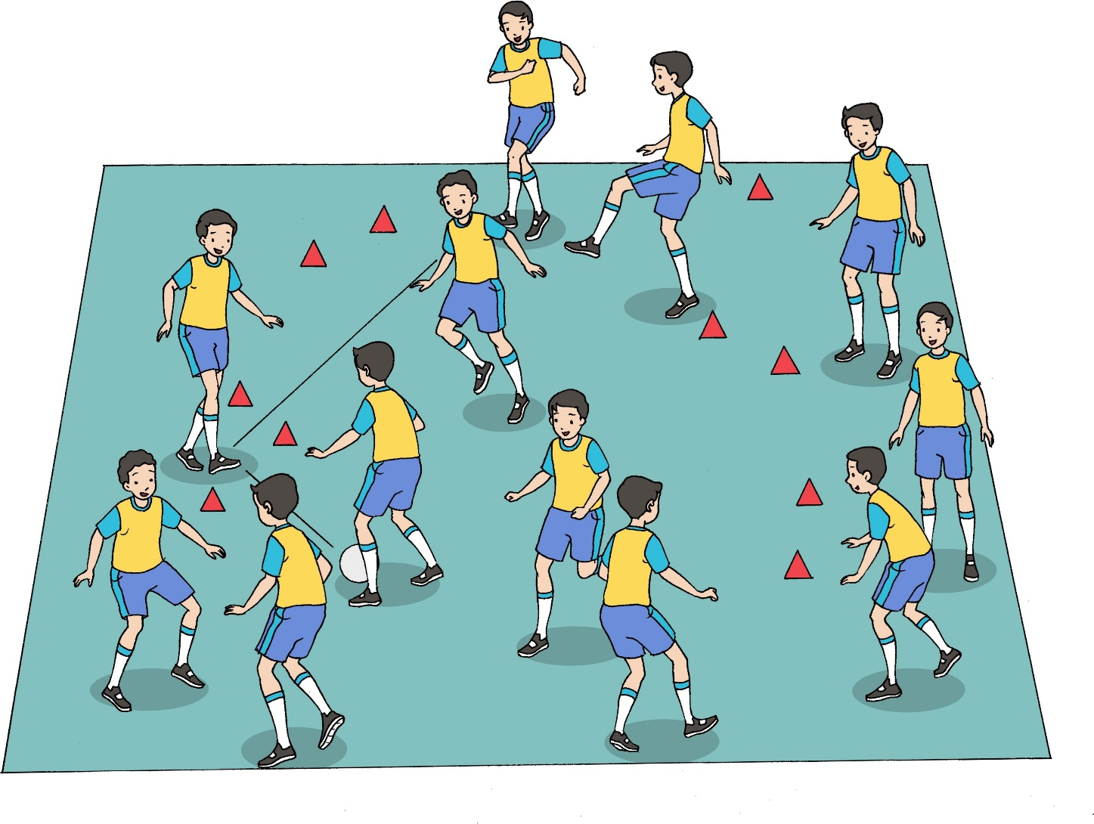
4. Bermain Sepak Bola Menggunakan Peraturan yang Dimodifikasi
Bermain sepak bola dengan mengumpan dan menerima
bola untuk mencetak gol melalui gawang kecil (bendera kecil).
Pendidikan Jasmani, Olahraga, dan Kesehatan

Slide 15
5. Perwasitan dalam Permainan Sepak Bola
a. Syarat-syarat menjadi wasit (referee)
1.
Berbadan sehat menurut keterangan dokter (tidak berkacamata, tidak buta warna, dan memiliki penglihatan yang baik).
2.
Umur antara 24–40 tahun.
3.
Berijazah SMA atau yang sederajat.
Memahami dan melaksanakan janji wasit.
4.
Pendidikan Jasmani, Olahraga, dan Kesehatan

Slide 16
b. Pakaian dan perlengkapan wasit
Baju lengan pendek atau panjang, celana pendek, kaos kaki, dan sepatu sepak bola. Di dada sebelah kiri dipasang badge menurut hak dan ketentuan.
1.
2.
Peluit diikat di pergelangan tangan.
3.
Notes (buku kecil) dan pensil atau alat tulis yang lain.
4.
Jam wasit, stopwatch, atau jam tangan.
5.
Uang logam untuk undian.
Pendidikan Jasmani, Olahraga, dan Kesehatan

Slide 17
c. Kerja sama antara wasit, hakim garis, dan wasit cadangan
1. Tugas wasit
a.
Menegakkan dan menjalankan peraturan.
b.
Membuat catatan jalannya permainan.
c.
Memberikan tendangan hukuman (penalty kick).
d.
Memberikan tendangan bebas langsung/tidak langsung.
e.
Memberikan teguran, kartu kuning, dan kartu merah.
Pendidikan Jasmani, Olahraga, dan Kesehatan

Slide 18
2. Tugas hakim garis
a.
Membantu tugas wasit dengan berpegang kepada peraturan-peraturan yang sudah ditentukan.
Memberi isyarat kepada wasit jika bola ke luar pertandingan harus dilakukan tendangan sudut/tendangan gawang dan menentukan pemain penyerang dalam posisi offside atau tidak.
b.
Pendidikan Jasmani, Olahraga, dan Kesehatan

Slide 19
3. Tugas wasit cadangan
a.
Menggantikan wasit/hakim garis jika ada yang berhalangan hadir.
b.
Mengurus pergantian pemain.
c.
Memberi isyarat kepada wasit jika pertandingan telah selesai.
d.
Melarang official team masuk ke lapangan.
e.
Menerima isyarat dari wasit tentang nilai dan penghentian pertandingan.
Pendidikan Jasmani, Olahraga, dan Kesehatan

Slide 20
d. Isyarat-isyarat wasit dan hakim garis
Isyarat wasit dapat berupa bunyi peluit dan gerakan tangan. Bunyi peluit dari wasit umumnya ada dua macam,
didasarkan atas tujuan atau kegunaannya.
Pendidikan Jasmani, Olahraga, dan Kesehatan

Slide 21
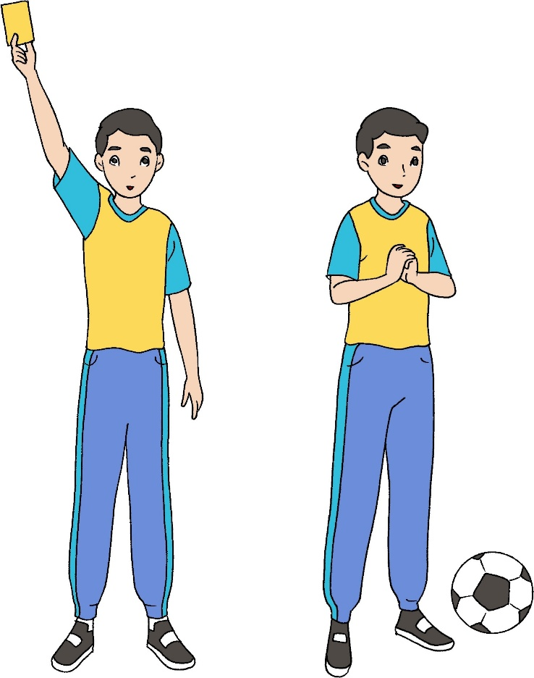
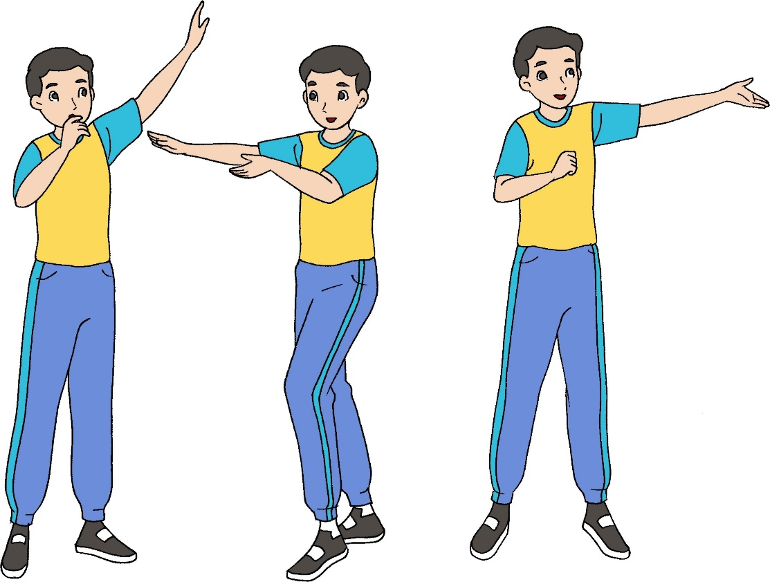
1) Isyarat wasit
Terjadi pelanggaran
Permainan dilanjutkan
Bola keluar lapangan
Pemberian kartu kuning/merah kepada pemain yang melakukan pelanggaan keras
Pendidikan Jasmani, Olahraga, dan Kesehatan

Slide 22
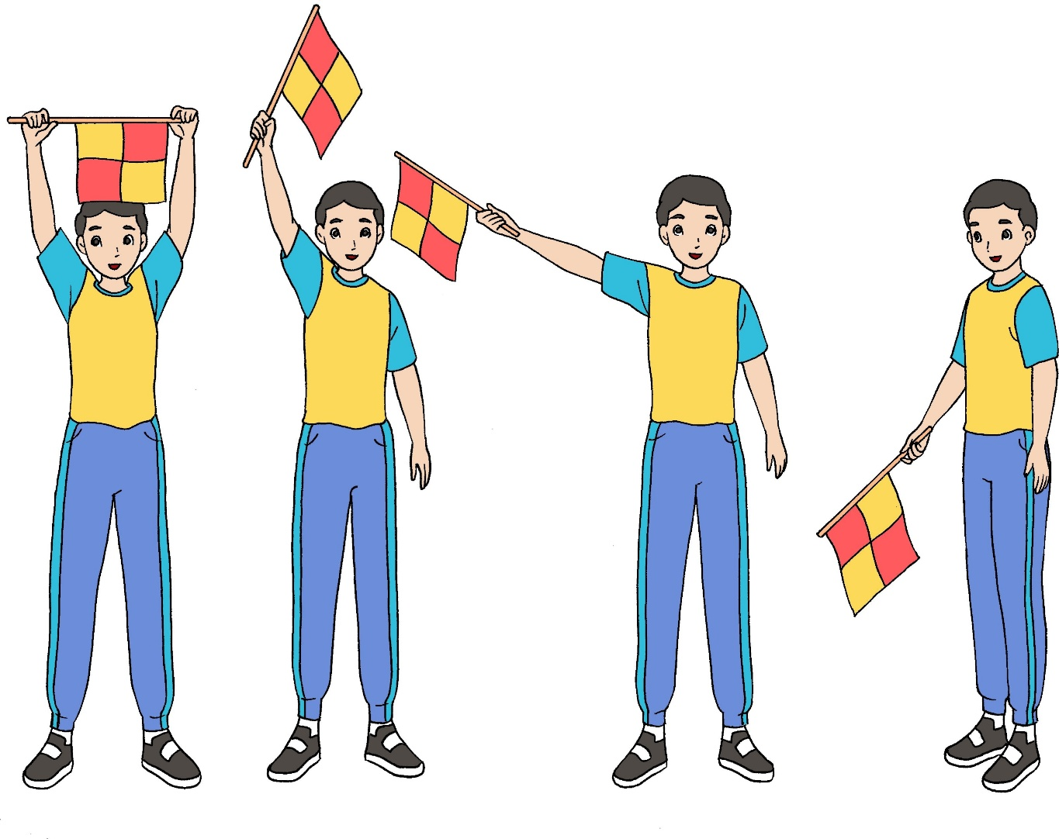
2) Isyarat hakim garis
Lemparan ke dalam diberikan kepada pihak yang menyerang ke sisi kanan hakim garis
Terjadi pelanggaran offside di sisi dekat hakim garis
Pergantian pemain
Terjadi pelanggaran
Pendidikan Jasmani, Olahraga, dan Kesehatan

Slide 23
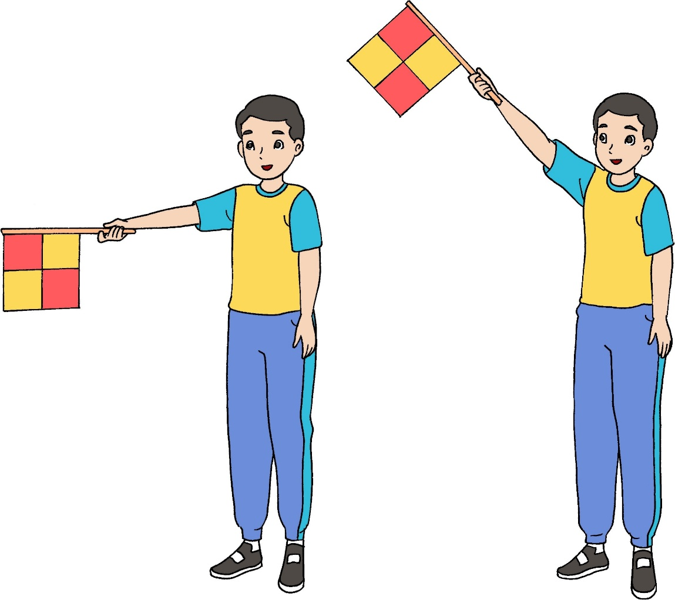
Terjadi pelanggaran offside di sisi tengah lapangan
Terjadi pelanggaran offside di sisi jauh dari hakim garis
Pendidikan Jasmani, Olahraga, dan Kesehatan

Slide 24
B. Aktivitas Pembelajaran Permainan Bola Voli
1. Hakikat Pola Penyerangan Permainan Bola Voli
Pola penyerangan dimaksudkan untuk memaksa regu
lawan bermain menurut keinginan regu yang menyerang.
Penyerang harus mampu memimpin pertandingan secara aktif
dan progresif untuk mematahkan perlawanan regu lawan.
Pendidikan Jasmani, Olahraga, dan Kesehatan

Slide 25
2. Formasi Permainan Bola Voli
Formasi pemain adalah suatu bentuk pengaturan posisi
pemain dari suatu regu, baik pada saat menyerang maupun
bertahan.
Pendidikan Jasmani, Olahraga, dan Kesehatan

Slide 26
Empat bagian posisi-posisi pemain bola voli
1.
Pengumpan (tosser)
2.
Pemukul (smasher/spiker)
3.
Pembendung (blocker)
Penutup (cover)
4.
Pendidikan Jasmani, Olahraga, dan Kesehatan

Slide 27
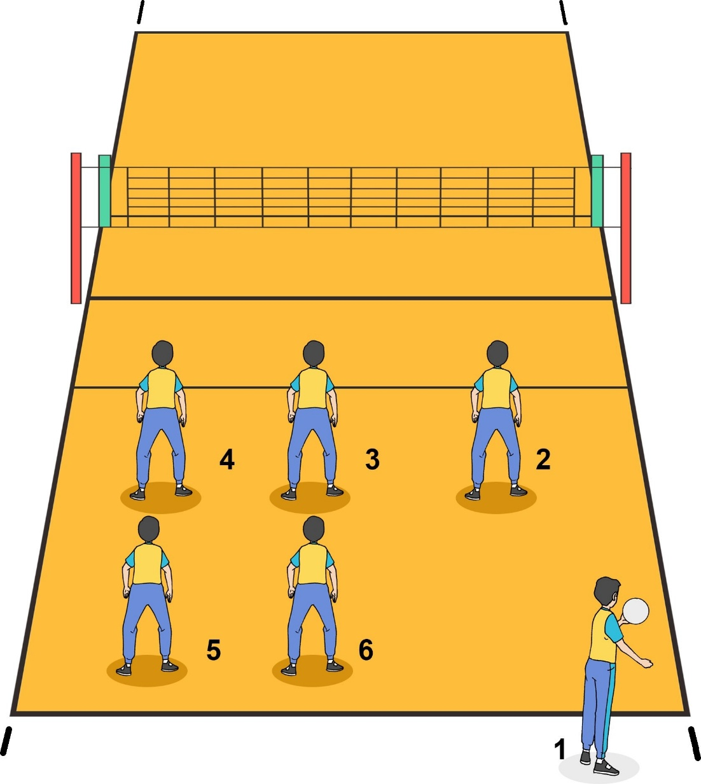
Penutup (cover)
Penutup (cover) adalah pemain yang tidak melakukan blok
dan bertugas menutup daerah kosong di sekitar blok.
Pendidikan Jasmani, Olahraga, dan Kesehatan

Slide 28
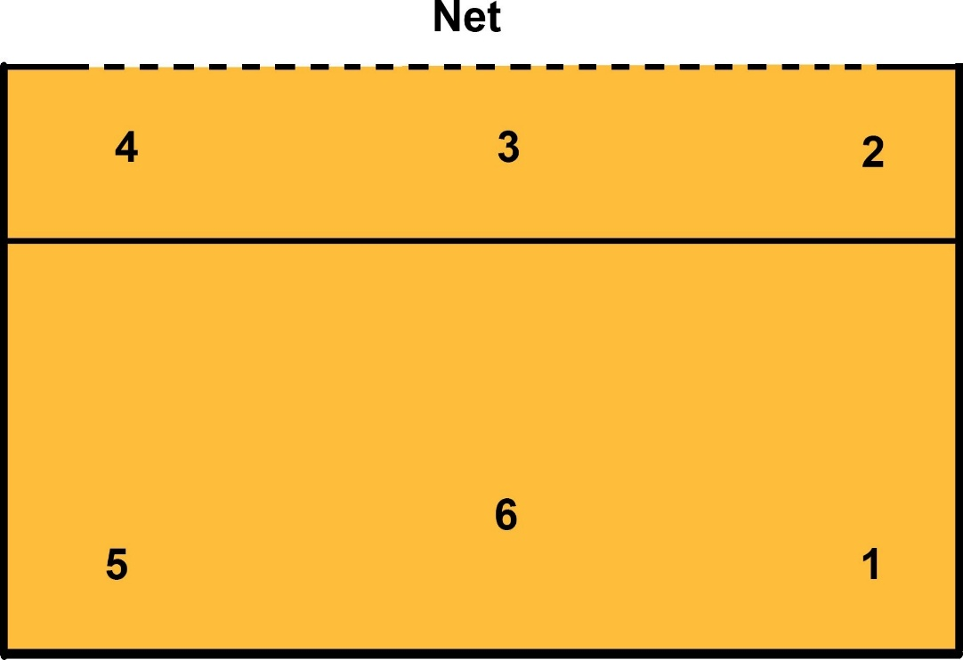
3. Pola Penyerangan Permainan Bola Voli
Komposisi pemainnya sebagai berikut..
a. Sistem penyerangan ditinjau dari posisi tempat penyerangan
Komposisi pemainnya sebagai berikut.
Sistem penyerangan dari tepi (posisi 2 dan 4).
Sistem penyerangan dari posisi tengah (posisi 3).
Sistem penyerangan kombinasi tepi dan tengah (posisi 2, 3, dan 4).
Pendidikan Jasmani, Olahraga, dan Kesehatan

Slide 29
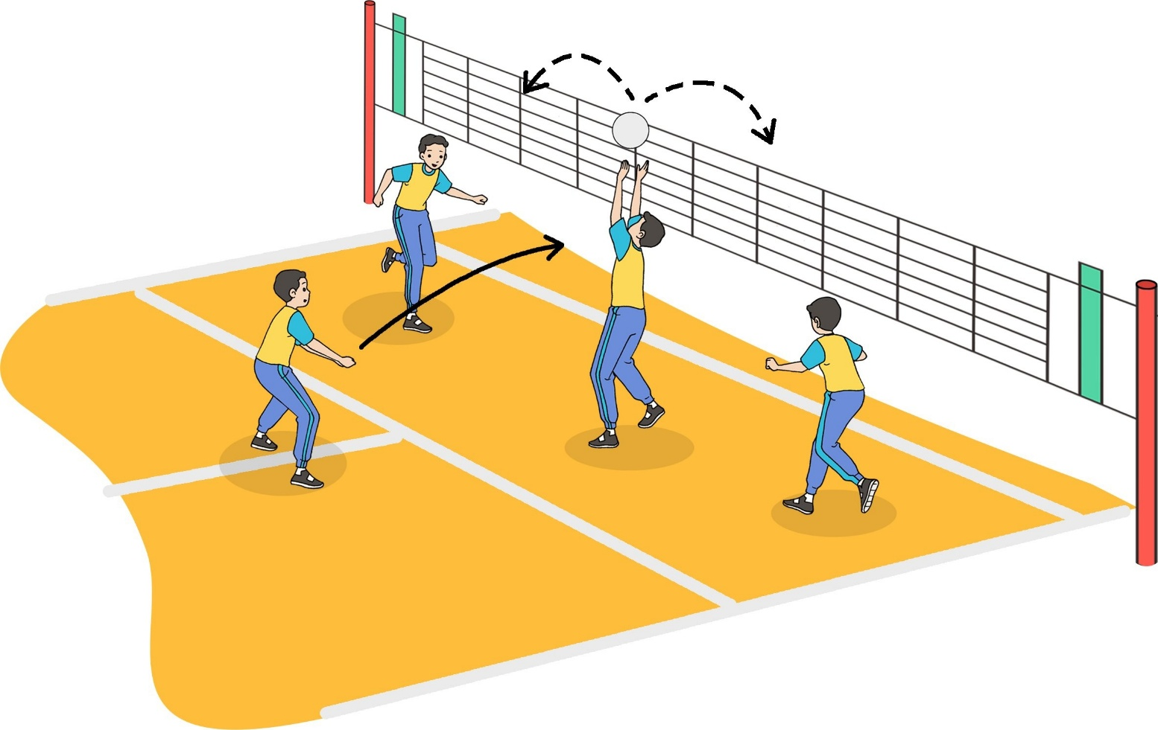
b. Pola penyerangan high set dari posisi 3 ditunjukkan pada posisi 4-2
Variasi serangan dengan menggunakan sistem high set
akan memunculkan beberapa adegan variasi di lapangan. Hal ini terjadi jika bukan setter yang memberikan bola tersebut. Namun, jika bola dimainkan pada posisi pemain di daerah 3-2, setter-lah yang memainkannya.
Pendidikan Jasmani, Olahraga, dan Kesehatan

Slide 30
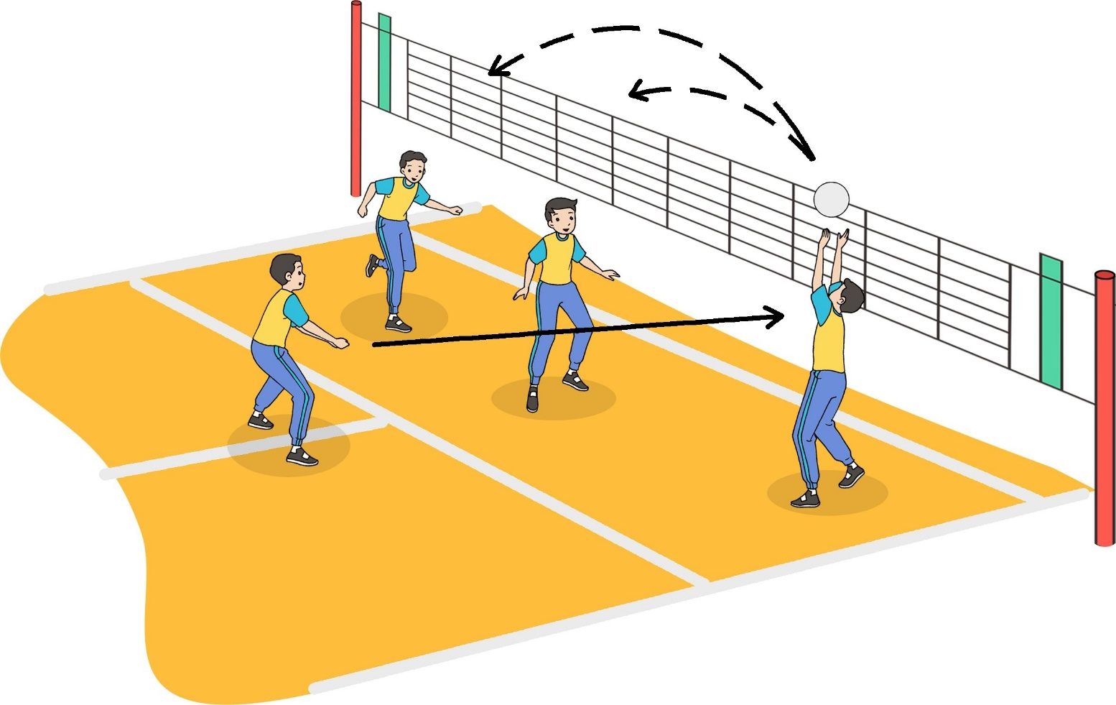
c. Pola penyerangan set dari posisi 2 diarahkan pada posisi 3-4
Sistem kombinasi serangan ini sering dilakukan dalam
pertandingan yang dimainkan dengan cara high set dan short set. Akan tetapi, serangan secara efektif dapat dilakukan oleh
dua pemain.
Pendidikan Jasmani, Olahraga, dan Kesehatan

Slide 31
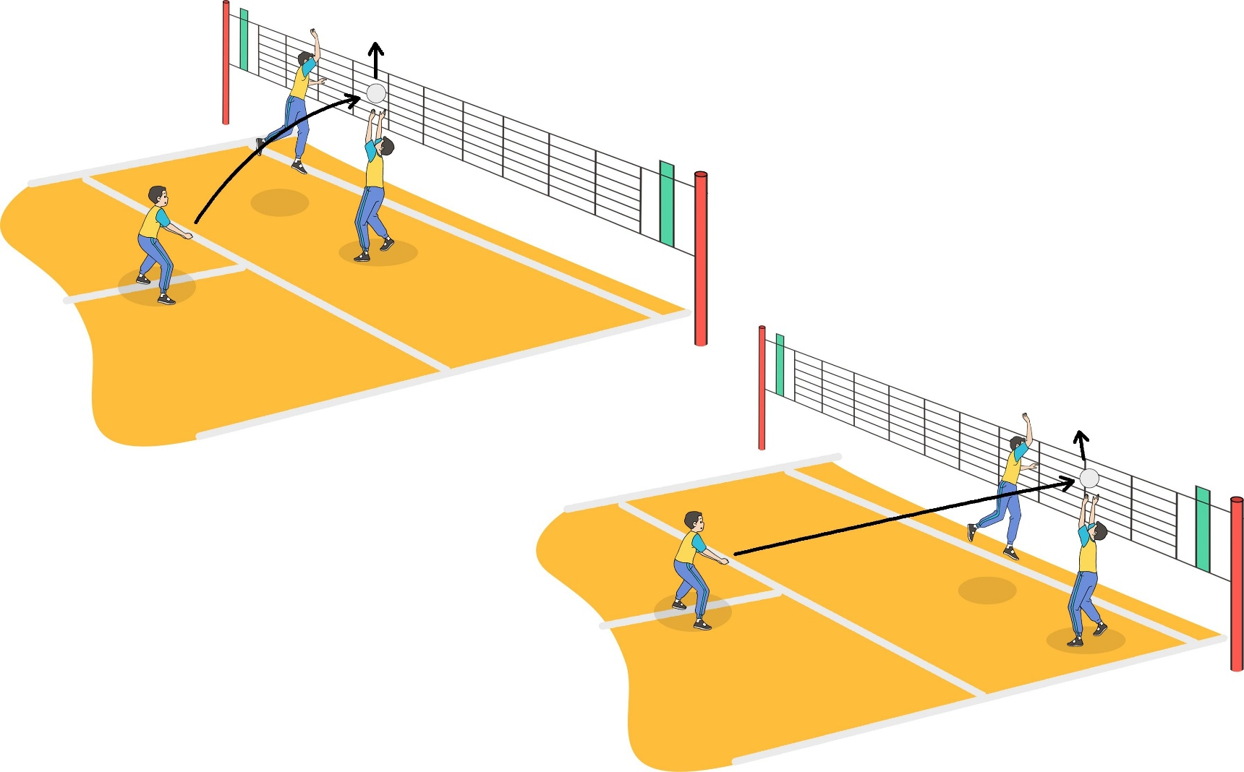
d. Pola penyerangan passing pertama ditujukan pada posisi 2
Dalam sistem variasi ini, setter dapat memukul langsung bola tersebut atau dapat berpura-pura menyerang. Selanjutnya, setter melambungkan jump set rendah atau tinggi.
Pendidikan Jasmani, Olahraga, dan Kesehatan

Slide 32
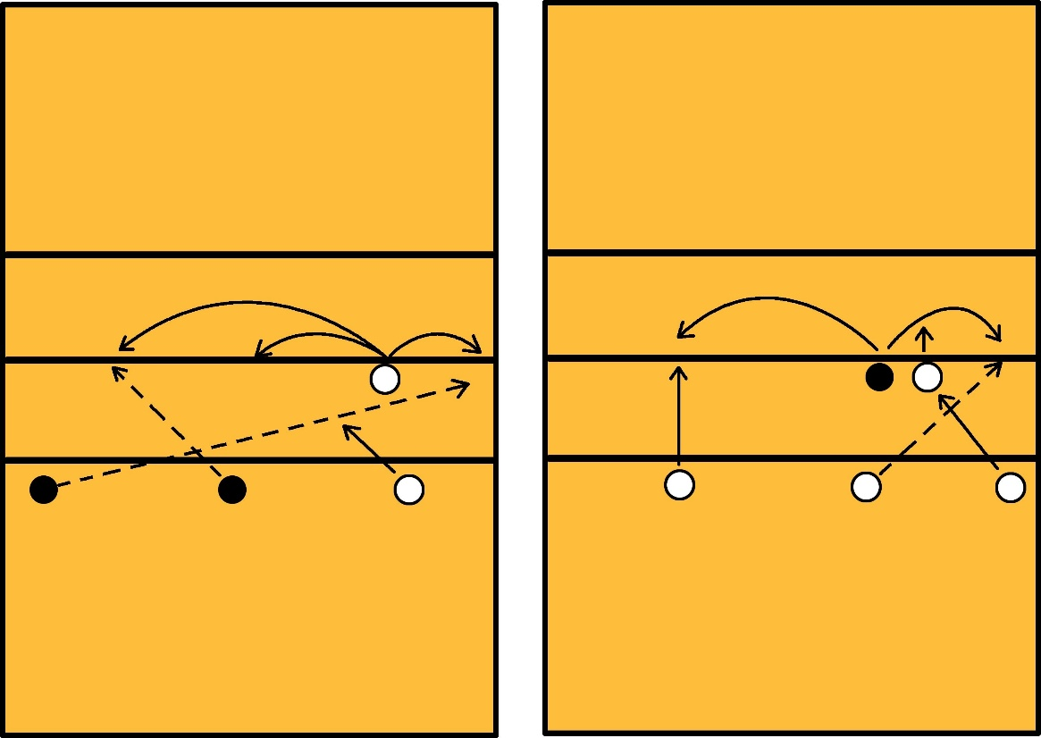
e. Pola penyerangan dengan tukar tempat (switching)
Komposisi pemainnya sebagai berikut..
Suatu keharusan bahwa pola penyerangan dilakukan dengan menukar tempat pada posisi tiga dan empat dengan bergerak menyilang menuju arah penyerangan.
Pendidikan Jasmani, Olahraga, dan Kesehatan

Slide 33
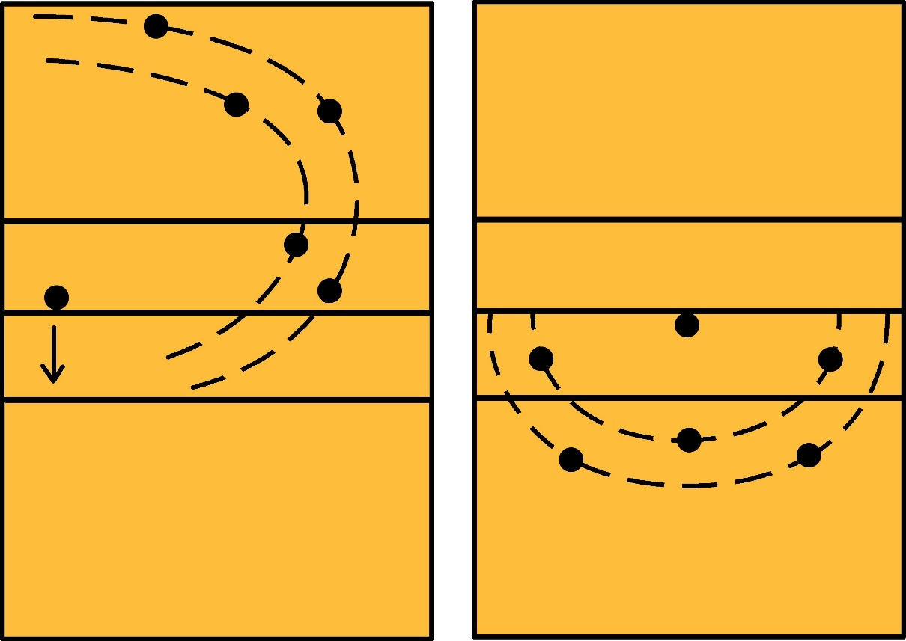
f. Pola penyerangan dengan tipuan, smes, dan penempatan bola
Cara melakukannya:
Membuat variasi serangan dengan saling menyilang di daerah serang terutama oleh pemain yang berada di posisi 2, 3, dan 4.
Jika menghadapi pertahanan lawan yang kuat, gunakan sistem tipuan.
Penempatan bola harus di daerah yang sulit dijangkau oleh pihak lawan.
Pendidikan Jasmani, Olahraga, dan Kesehatan

Slide 34
4. Pola Pertahanan Permainan Bola Voli
Komposisi pemainnya sebagai berikut..
Pertahanan merupakan bagian permainan yang harus
diperhatikan dengan serius, mengingat andilnya yang besar
untuk memenangkan pertandingan dalam suatu permainan
bola voli.
Pendidikan Jasmani, Olahraga, dan Kesehatan

Slide 35
Tiga tahapan yang harus diperhatikan dalam pertahanan permainan bola voli
Komposisi pemainnya sebagai berikut..
1.
Tahap pemulaan (start)
2.
Tahap menerima bola
3.
Tahap gerakan akhir (follow through)
Pendidikan Jasmani, Olahraga, dan Kesehatan

Slide 36
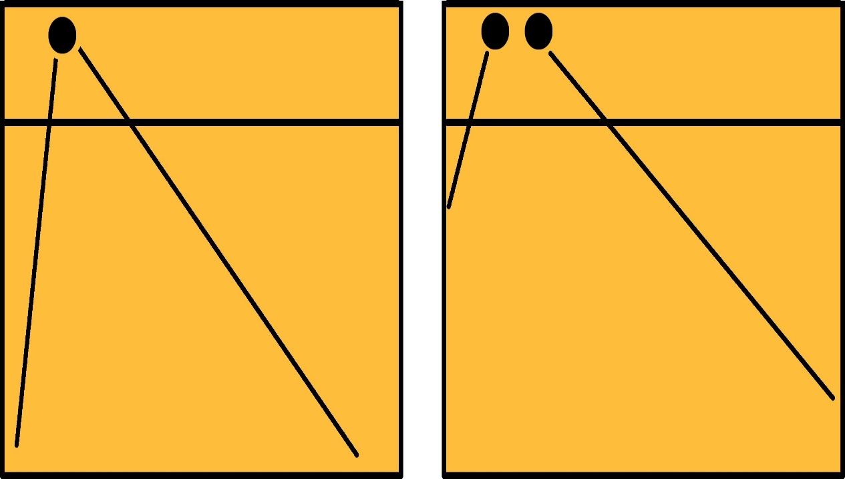
a. Pola pertahanan dengan blok dengan 1, 2, dan 3 pemain
Komposisi pemainnya sebagai berikut..
Cara melakukan pertahanan dapat menggunakan blok
dengan satu, dua, atau tiga orang yang dilakukan dari posisi 2, 3, dan 4, dan disesuaikan dengan bidang jangkauan dari pemain yang harus diblok.
Pendidikan Jasmani, Olahraga, dan Kesehatan

Slide 37
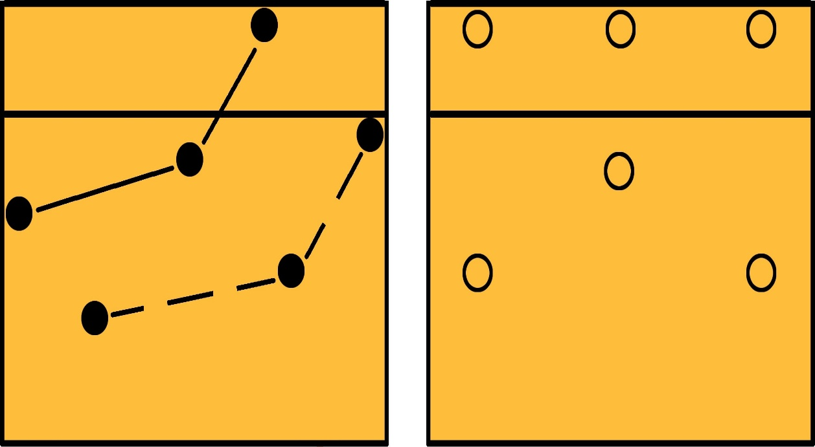
b. Pola pertahanan tanpa blok
Komposisi pemainnya sebagai berikut..
Pertahanan tanpa blok dilakukan jika pemain lawan melakukan serangan dengan pukulan jauh ke belakang. Oleh karena itu, sistem pertahanan dilakukan
dengan cara membentuk formasi 5 atau 6 pemain di daerah bertahan.
Pendidikan Jasmani, Olahraga, dan Kesehatan

Slide 38
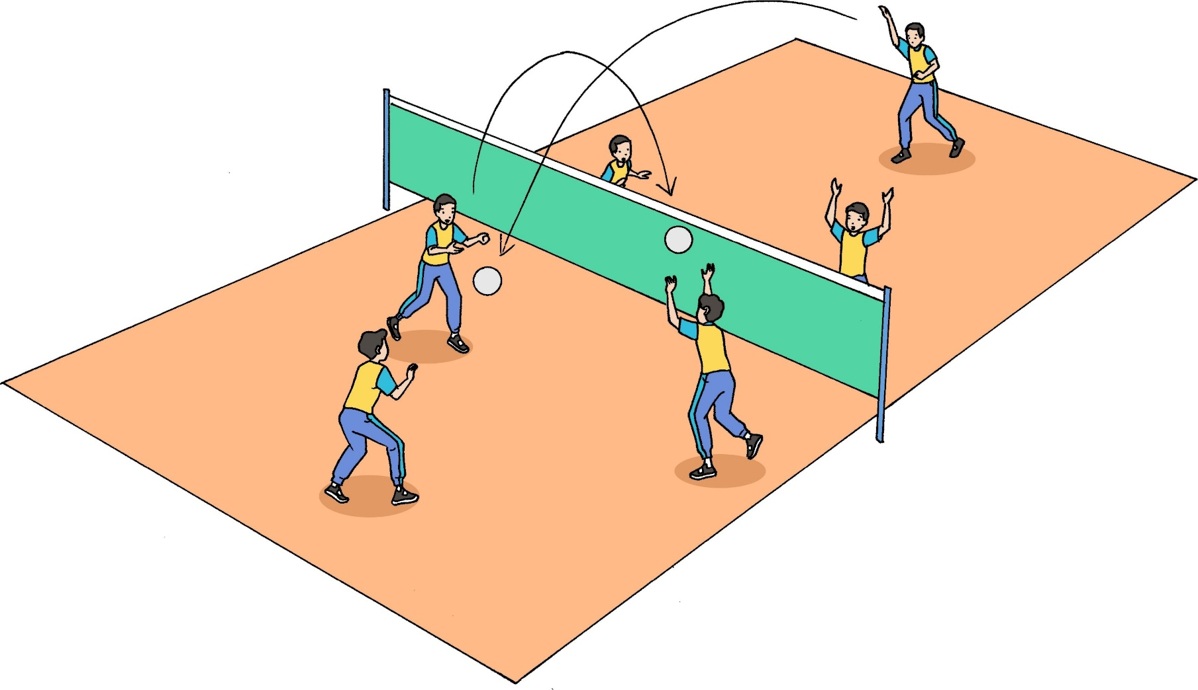
5. Bermain Bola Voli Menggunakan Peraturan yang Dimodifikasi
Pendidikan Jasmani, Olahraga, dan Kesehatan

Slide 39
6. Perwasitan dalam Permainan Bola Voli
a. Syarat-syarat menjadi wasit bola voli
Komposisi pemainnya sebagai berikut..
1.
Seorang wasit harus berbadan sehat dan mempunyai fisik yang normal.
2.
Mempunyai bakat untuk menjadi seorang wasit.
3.
Senang terhadap permainan bola voli.
4.
Mempunyai dedikasi yang baik.
5.
Harus menjadi anggota salah satu perkumpulan bola voli.
Pendidikan Jasmani, Olahraga, dan Kesehatan

Slide 40
b. Pakaian wasit
Komposisi pemainnya sebagai berikut..
1.
Bercelana hitam.
Baju berkerah dengan garis-garis biru (nasional) atau berkerah dengan garis-garis hitam (internasional).
2.
3.
Sepatu karet putih.
4.
Memakai badge wasit yang sesuai dengan klasifikasinya.
Pendidikan Jasmani, Olahraga, dan Kesehatan

Slide 41
c. Tugas, kewajiban, dan wewenang wasit
1) Tugas wasit
Komposisi pemainnya sebagai berikut..
a.
Memimpin pertandingan agar dapat berjalan
dengan lancar.
b.
Meningkatkan keterampilan dan kemampuan,
serta pengetahuan tentang perwasitan bola voli.
c.
Menyebarluaskan peraturan permainan bola voli di masyarakat.
d.
Meningkatkan mutu perwasitan di masyarakat pada khususnya dan di Indonesia pada umumnya.
Pendidikan Jasmani, Olahraga, dan Kesehatan

Slide 42
2) Kewajiban dan wewenang wasit
Komposisi pemainnya sebagai berikut..
a.
Wasit berkewajiban memimpin pertandingan bola voli, baik di tingkat cabang, daerah, nasional, maupun di tingkat internasional.
Seorang wasit tidak berhak memimpin pertandingan di atas klasifi kasi sertifikat yang dimilikinya.
b.
Pendidikan Jasmani, Olahraga, dan Kesehatan

Slide 43
d. Prosedur memimpin pertandingan
Komposisi pemainnya sebagai berikut..
1.
Wasit I memberikan tanda untuk servis yang memulai suatu pertandingan.
2.
Wasit I dan wasit II memberikan tanda untuk
menghentikan permainan, misalnya bola mati.
3.
Peniupan peluit pada waktu bola mati bertujuan menunjukkan bahwa wasit menyetujui atau menolak suatu permohonan regu.
4.
Wasit I dapat meniup peluit untuk memberikan
peringatan atau menjatuhkan hukuman pada pemain atau regu.
Pendidikan Jasmani, Olahraga, dan Kesehatan

Slide 44
e. Posisi wasit
Komposisi pemainnya sebagai berikut..
Wasit I melakukan tugasnya sambil duduk atau berdiri di atas kursi wasit yang ditempatkan di salah satu ujung net. Pandangannya kira-kira 50 cm di atas garis
horizontal atas net.
1.
Wasit II menjalankan tugas sambil berdiri di sisi lain berseberangan serta menghadap wasit I. Ketika suatu regu melakukan servis, dia harus berdiri di sepanjang daerah depan regu penerima servis. Setelah itu dia boleh pindah ke depan meja pencatat.
2.
Pendidikan Jasmani, Olahraga, dan Kesehatan

Slide 45
f. Tugas wasit II
Komposisi pemainnya sebagai berikut..
Mengawasi posisi pemain selama permainan berlangsung, begitu pula pada waktu perpindahan tempat set penentuan.
1.
2.
Mengawasi tindak-tanduk anggota masing-masing regu yang duduk di bangku cadangan dan jika ternyata ada salah sikap harus dilaporkan kepada wasit I.
3.
Selama pertandingan berlangsung, harus mencegah kemungkinan adanya pemain cadangan yang melakukan pemanasan di luar area pertandingan.
Pendidikan Jasmani, Olahraga, dan Kesehatan

Slide 46
g. Hakim garis (linesman)
Komposisi pemainnya sebagai berikut..
Posisi hakim garis adalah sebagai berikut.
Jika menggunakan empat hakim garis, mereka berdiri di daerah bebas pada jarak kira-kira 1–3 m dari tiap sudut lapangan, menghadap perpanjangan garis
imajiner yang harus diawasinya.
1.
Jika menggunakan dua hakim garis, mereka harus berdiri di sudut yang berseberangan atau diagonal pada sudut bebas agar dapat mengawasi garis belakang dan garis samping yang terdekat padanya.
2.
Pendidikan Jasmani, Olahraga, dan Kesehatan

Slide 47
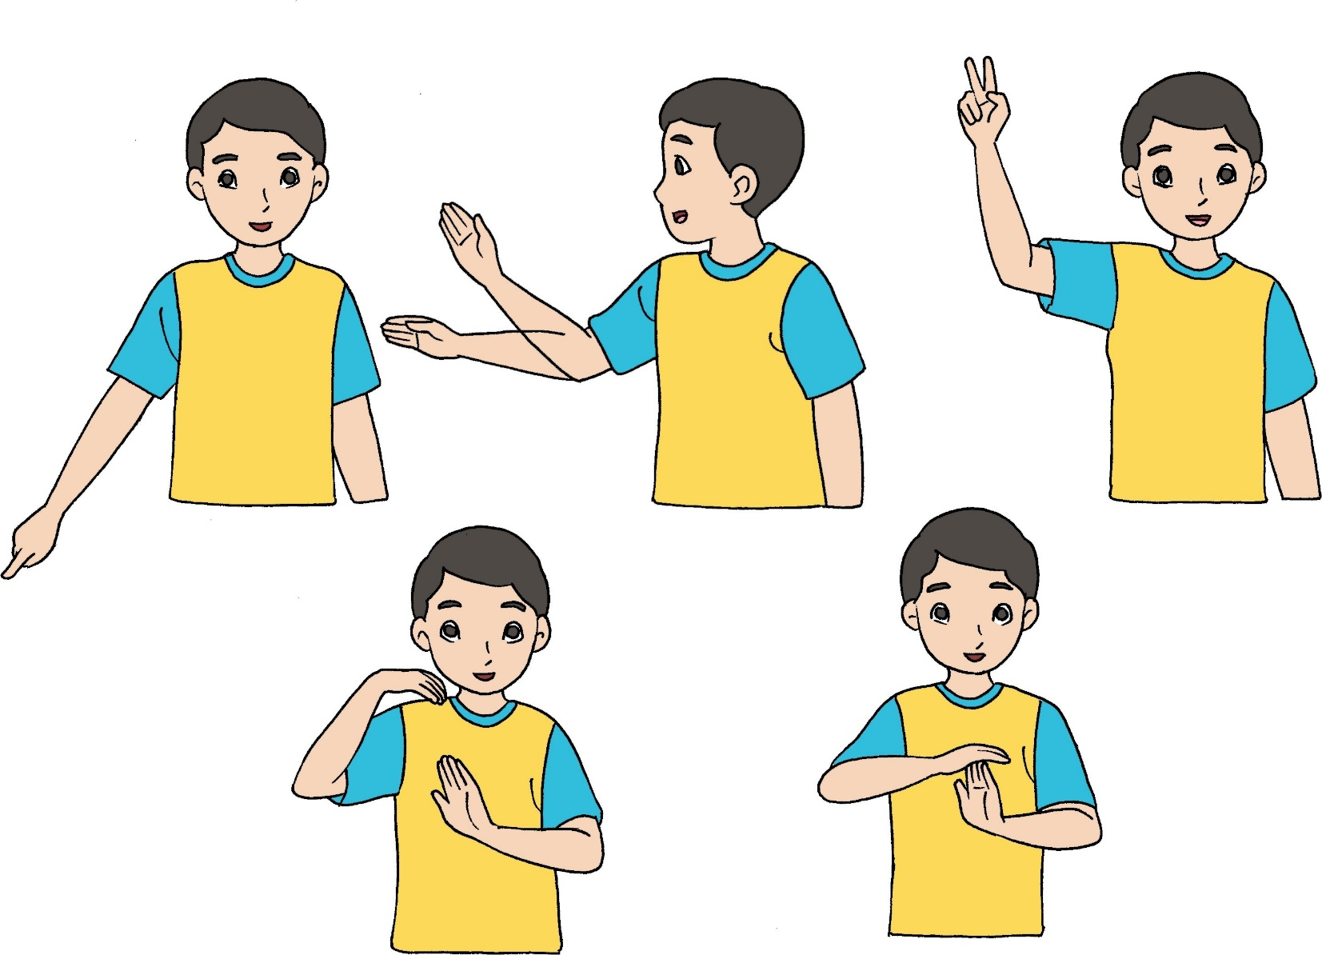
h. Isyarat-isyarat tangan yang dipergunakan wasit dan pembantunya
Pendidikan Jasmani, Olahraga, dan Kesehatan

Slide 48
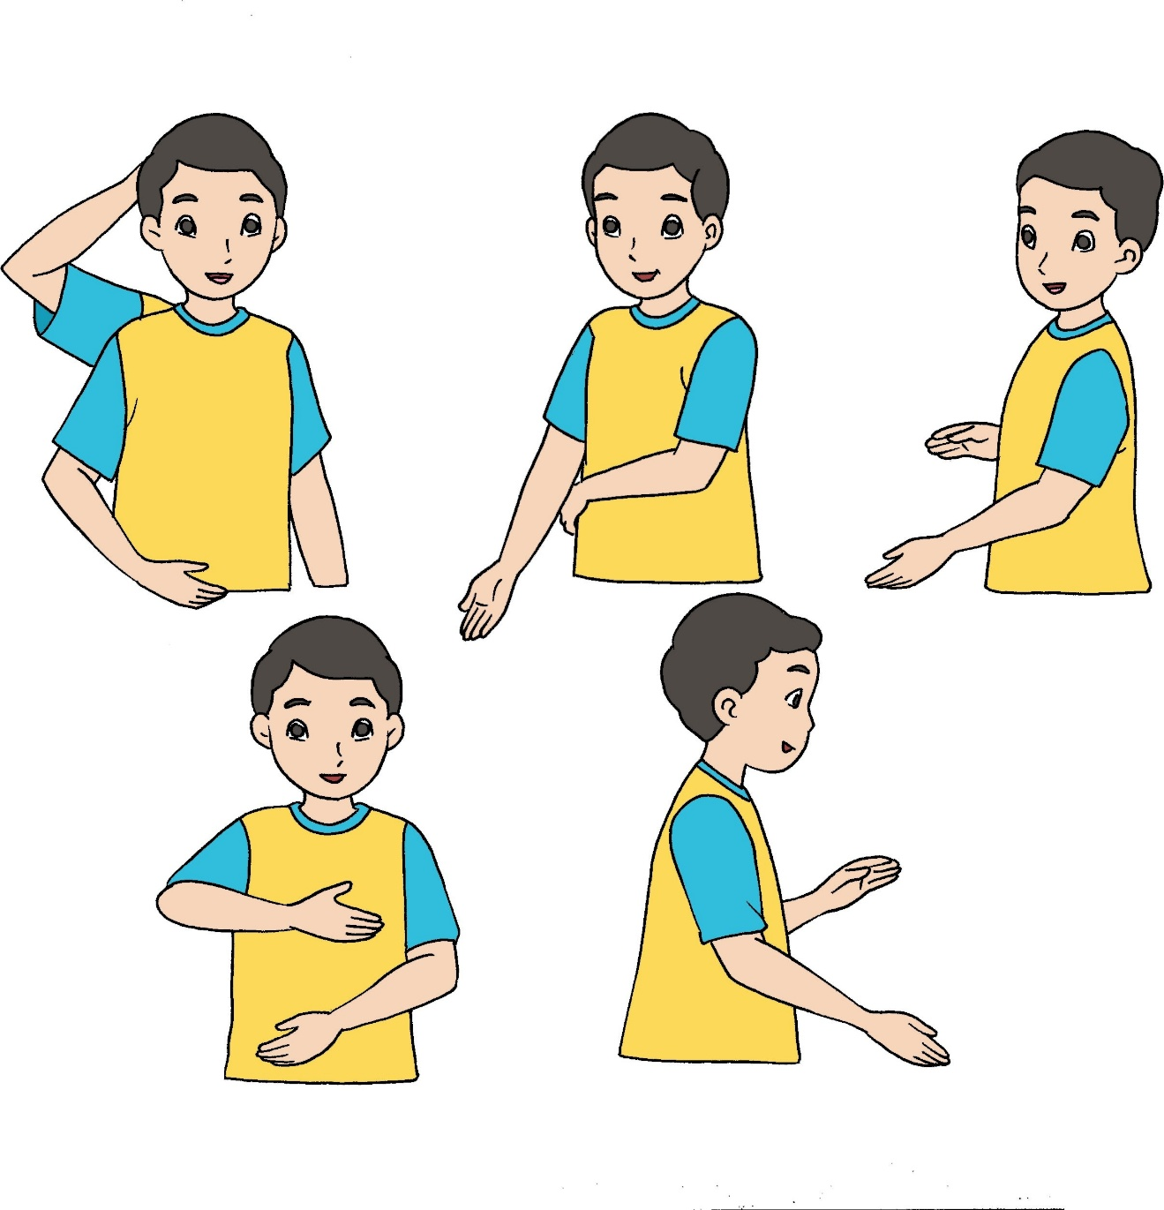
Pendidikan Jasmani, Olahraga, dan Kesehatan

Slide 49
C. Aktivitas Pembelajaran Permainan Bola Basket
1. Formasi Permainan Bola Basket
Pada dasarnya, ada lima posisi pemain dalam permainan bola basket, yaitu dua pemain di posisi guard (penjaga belakang), dua pemain di posisi forward (pemain
depan), dan satu pemain di posisi center (pemain tengah).
Pendidikan Jasmani, Olahraga, dan Kesehatan

Slide 50
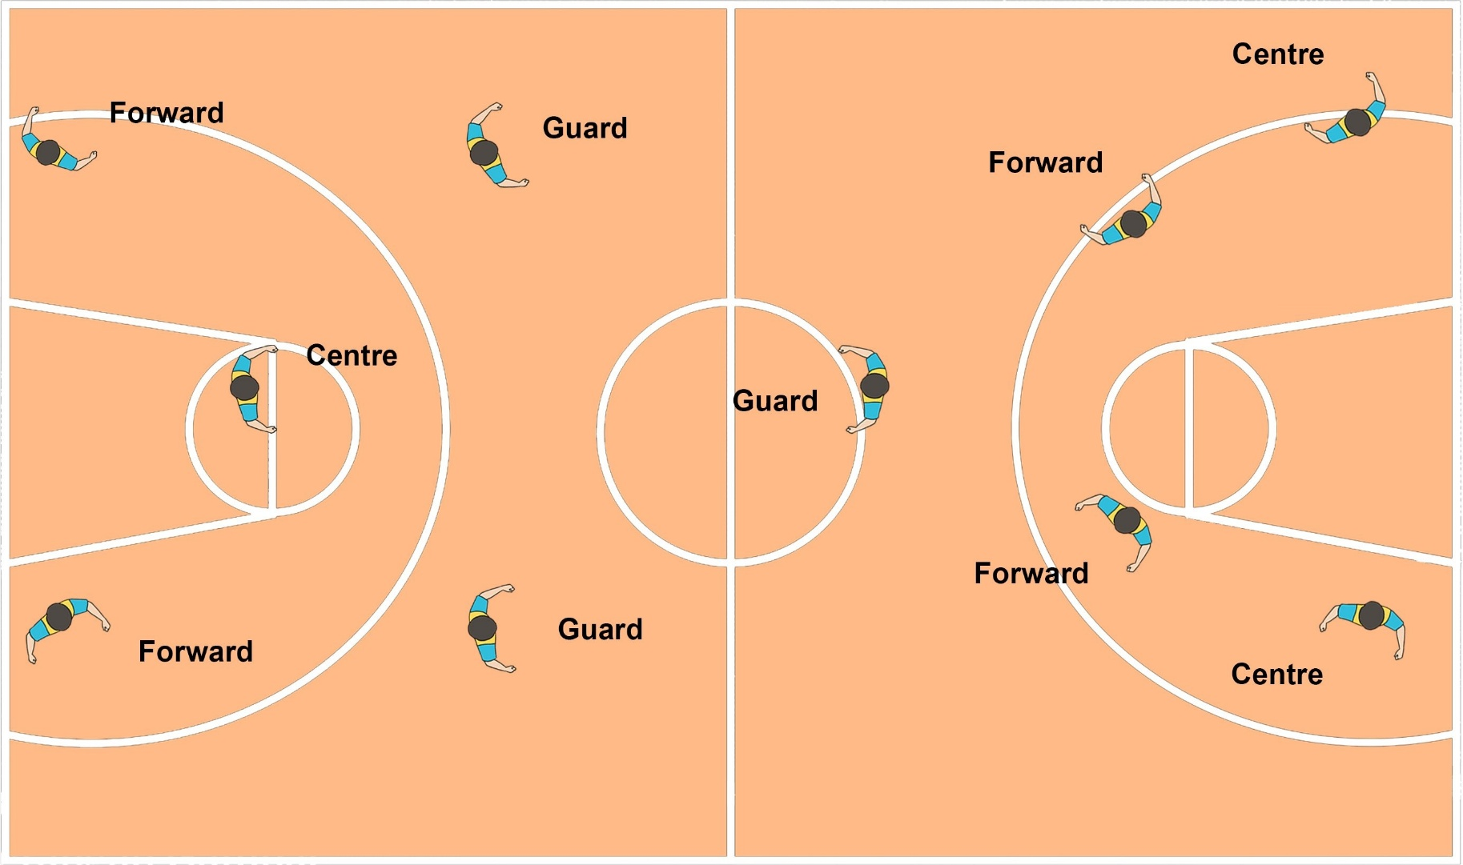
Formasi permainan bola basket
Pendidikan Jasmani, Olahraga, dan Kesehatan

Slide 51
2. Pola Penyerangan Permainan Bola Basket
Pola penyerangan dalam permainan bola basket adalah usaha yang dijalankan untuk menerobos daerah pertahanan lawan, sehingga dapat menghasilkan angka atau poin
Pendidikan Jasmani, Olahraga, dan Kesehatan

Slide 52
Pola penyerangan permainan bola basket
1.
Penyerangan bebas
2.
Penyerangan kilat
3.
Penyerangan kilat berpola
4.
Penyerangan berpola
Pendidikan Jasmani, Olahraga, dan Kesehatan

Slide 53
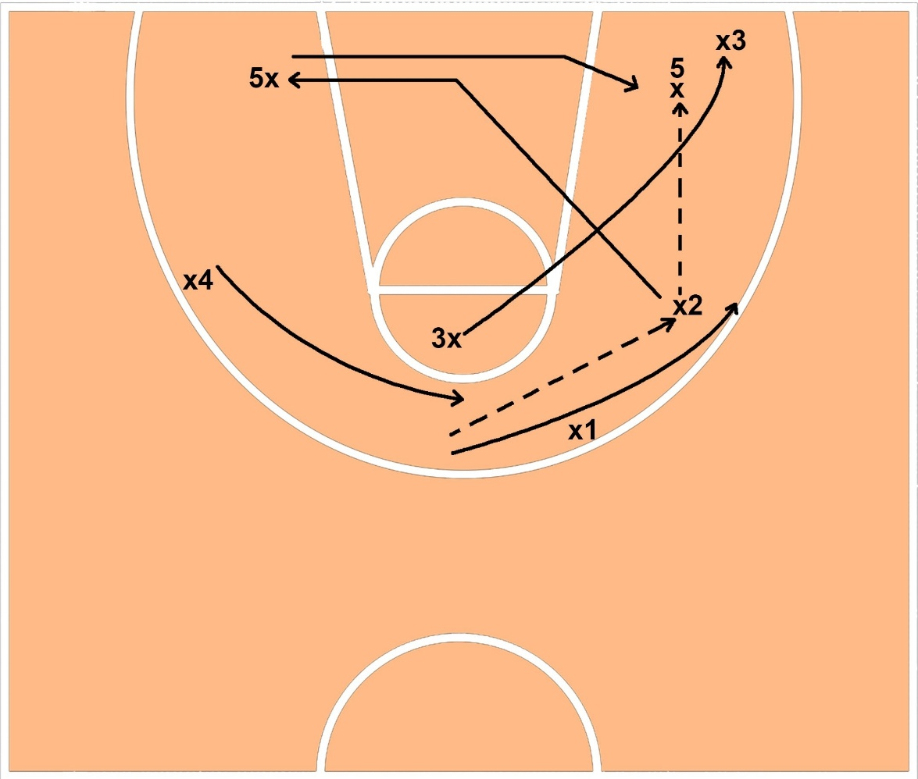
Adegan-adegan pola penyerangan
1. Adegan 1-3-1 (pola diamond)
Adegan 1-3-1 (pola diamond) sangat baik untuk penyerangan terhadap pertahanan daerah maupun pertahanan satu lawan
satu.
Pendidikan Jasmani, Olahraga, dan Kesehatan

Slide 54
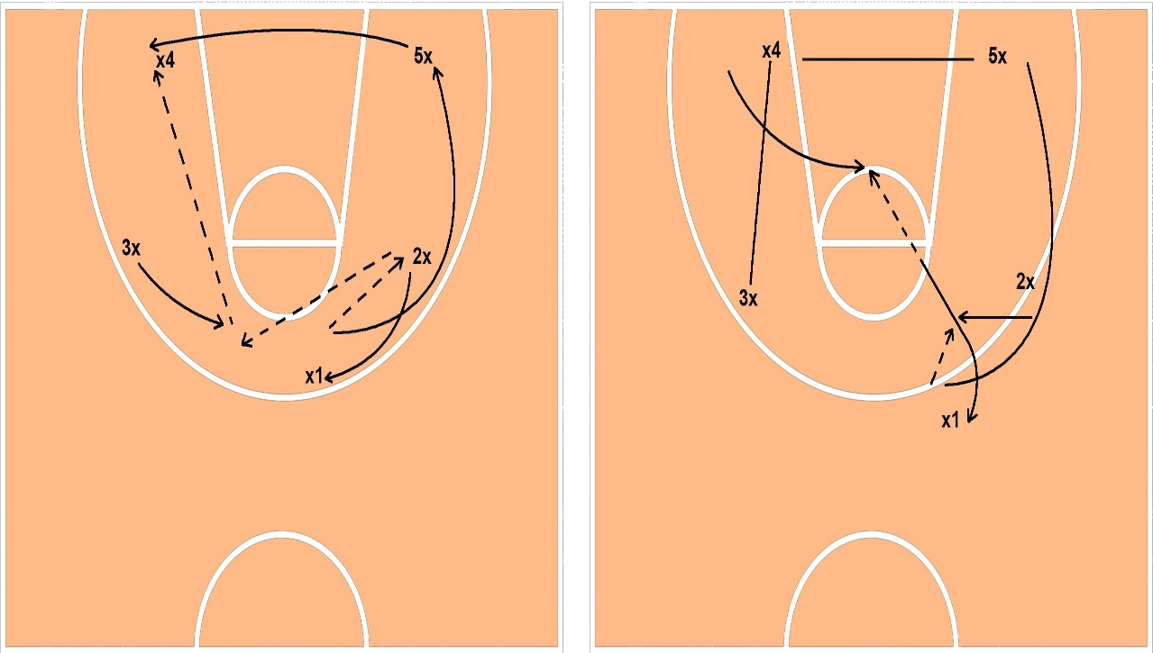
2. Adegan 1-2-1 (pola Ault Mann)
Adegan 1-2-1 (pola Ault Mann) ini dapat diterapkan apabila suatu regu tidak mempunyai pemain dengan postur tubuh yang tinggi.
Pendidikan Jasmani, Olahraga, dan Kesehatan

Slide 55
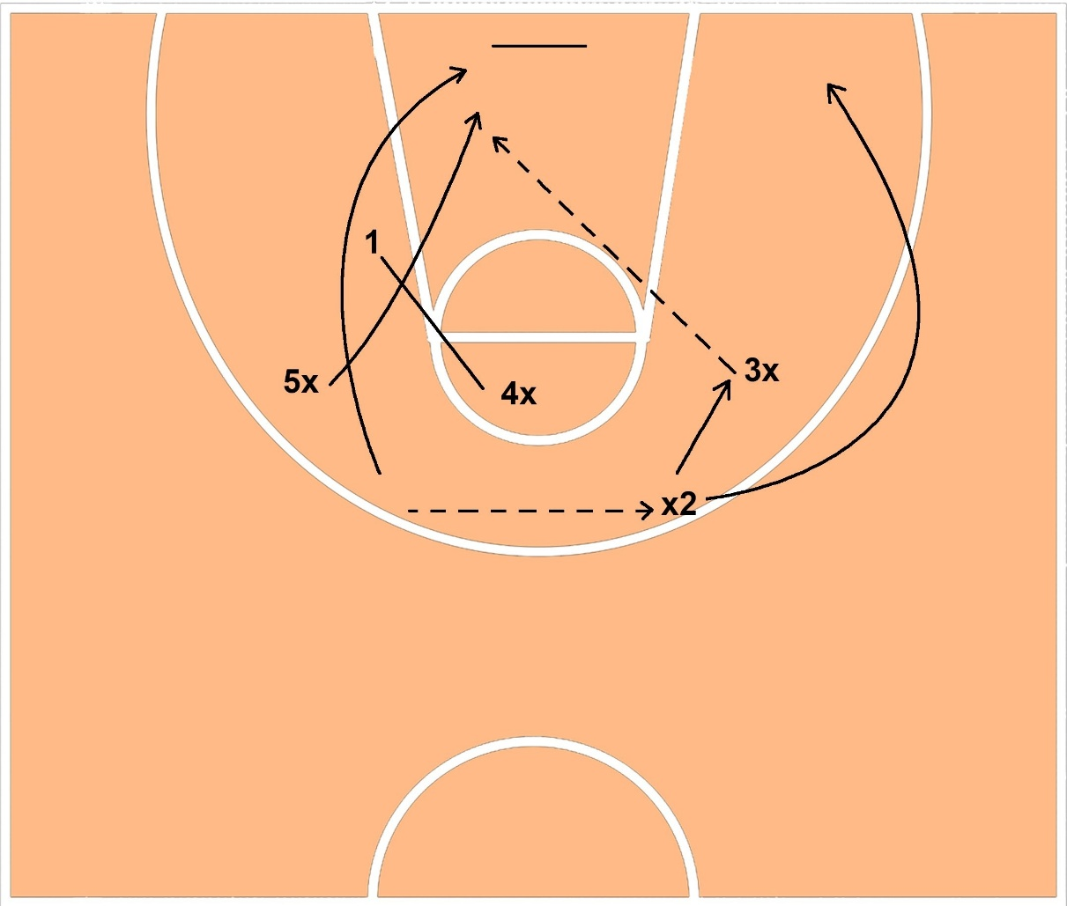
3. Adegan 2-3 (pola reverse)
Adegan 2-3 ( pola reverse) diperlukan untuk penyerangan terhadap pertahanan satu lawan satu. Selain kelincahan, kemahiran dalam memotong dan membayang sangat dibutuhkan pada adegan 2-3.
Pendidikan Jasmani, Olahraga, dan Kesehatan

Slide 56
3. Pola Pertahanan Permainan Bola Basket
Pola pertahanan adalah suatu usaha yang dijalankan oleh
tim bertahan dalam rangka menghalau serangan lawan.
Pendidikan Jasmani, Olahraga, dan Kesehatan

Slide 57
Unsur pelaksanaan pola pertahanan permainan bola basket
1.
Sikap jaga
2.
Olah kaki untuk memenangkan langkah ketika melakukan pertahanan
3.
Dasar-dasar umum dalam penjagaan
4.
Posisi jaga dan pembagian daerah
5.
Pertahanan bersama
Pendidikan Jasmani, Olahraga, dan Kesehatan

Slide 58
4. Dasar-Dasar Strategi dan Taktik Permainan Bola Basket
a. Strategi penyerangan dan pertahanan
Strategi adalah suatu siasat atau penggunaan akal yang
disusun sebelum pertandingan dimulai. Penyusunan strategi
berdasarkan kekuatan dan kelemahan lawan.
Pendidikan Jasmani, Olahraga, dan Kesehatan

Slide 59
b. Taktik penyerangan dan pertahanan
Taktik adalah suatu siasat atau pola pemikiran tentang
kekuatan dan kelemahan lawan serta cara mengatasinya pada
saat pertandingan sedang berjalan.
Pendidikan Jasmani, Olahraga, dan Kesehatan

Slide 60
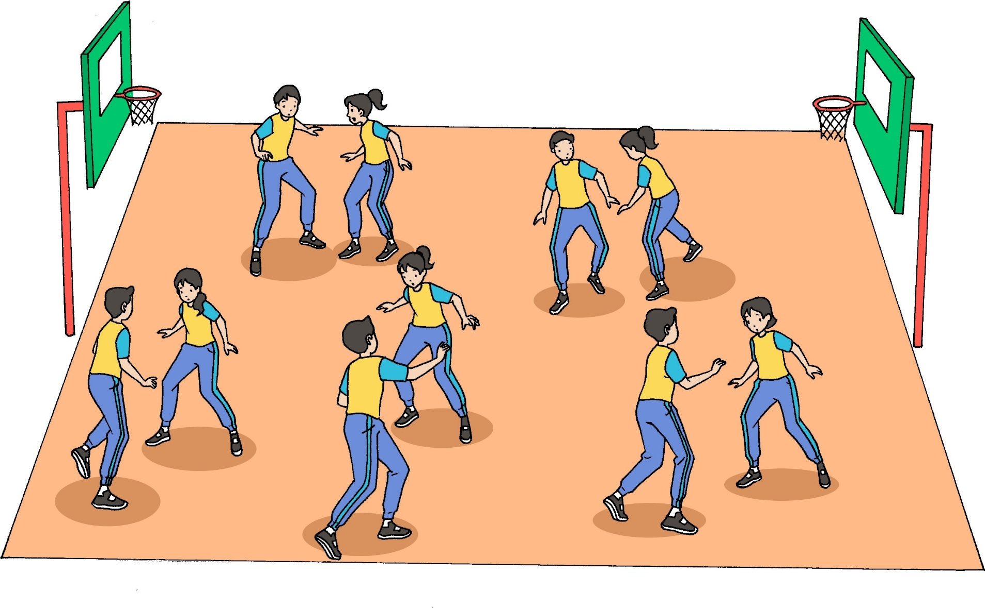
5. Bermain Bola Basket Menggunakan Peraturan yang Dimodifikasi
Pendidikan Jasmani, Olahraga, dan Kesehatan

Slide 61
6. Perwasitan dalam Permainan Bola Basket
a. Klasifikasi wasit menurut PERBASI
Komposisi pemainnya sebagai berikut..
1.
Wasit anggota (C)
2.
Wasit daerah (B2)
3.
Wasit wilayah (B1)
4.
Wasit nasional (A)
5.
Wasit internasional
Pendidikan Jasmani, Olahraga, dan Kesehatan

Slide 62
b. Perlengkapan wasit bola basket
Komposisi pemainnya sebagai berikut..
1.
Peluit
2.
Celana panjang berwarna hitam
3.
Kemeja atau kaos abu-abu
4.
Sepatu basket atau sepatu tenis
Pendidikan Jasmani, Olahraga, dan Kesehatan

Slide 63
c. Tugas dan kewajiban wasit
Komposisi pemainnya sebagai berikut..
1.
Melaksanakan bola loncat (jump ball) pada tiap permulaan babak.
Memeriksa dan mengesahkan semua perlengkapan alat pertandingan termasuk alat-alat petugas meja.
2.
Menetapkan jam permainan yang resmi dan menyesuaikan tanda perwasitan kepada wasit II dan petugas meja.
3.
Pendidikan Jasmani, Olahraga, dan Kesehatan

Slide 64
4.
Melarang pemain menggunakan alat-alat yang mungkin dapat membahayakan pemain lain.
Memeriksa dan mengesahkan angka dalam daftar angka pada tiap akhir suatu babak.
5.
Pendidikan Jasmani, Olahraga, dan Kesehatan

Slide 65
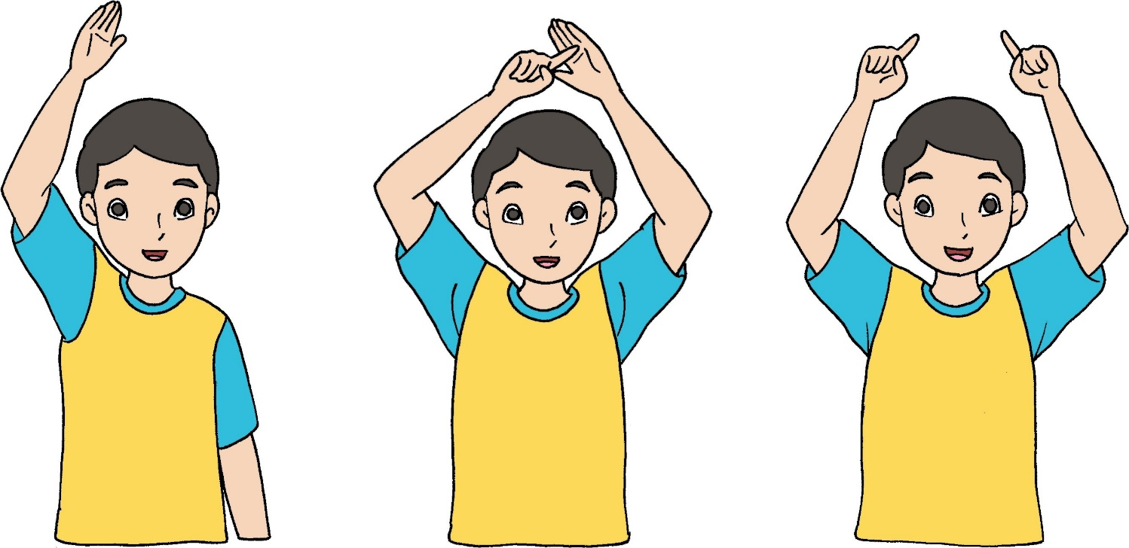
d. Isyarat-isyarat tangan wasit bola basket
Time-in
Time-out wasit
Time-out permintaan regu
Pendidikan Jasmani, Olahraga, dan Kesehatan

Slide 66
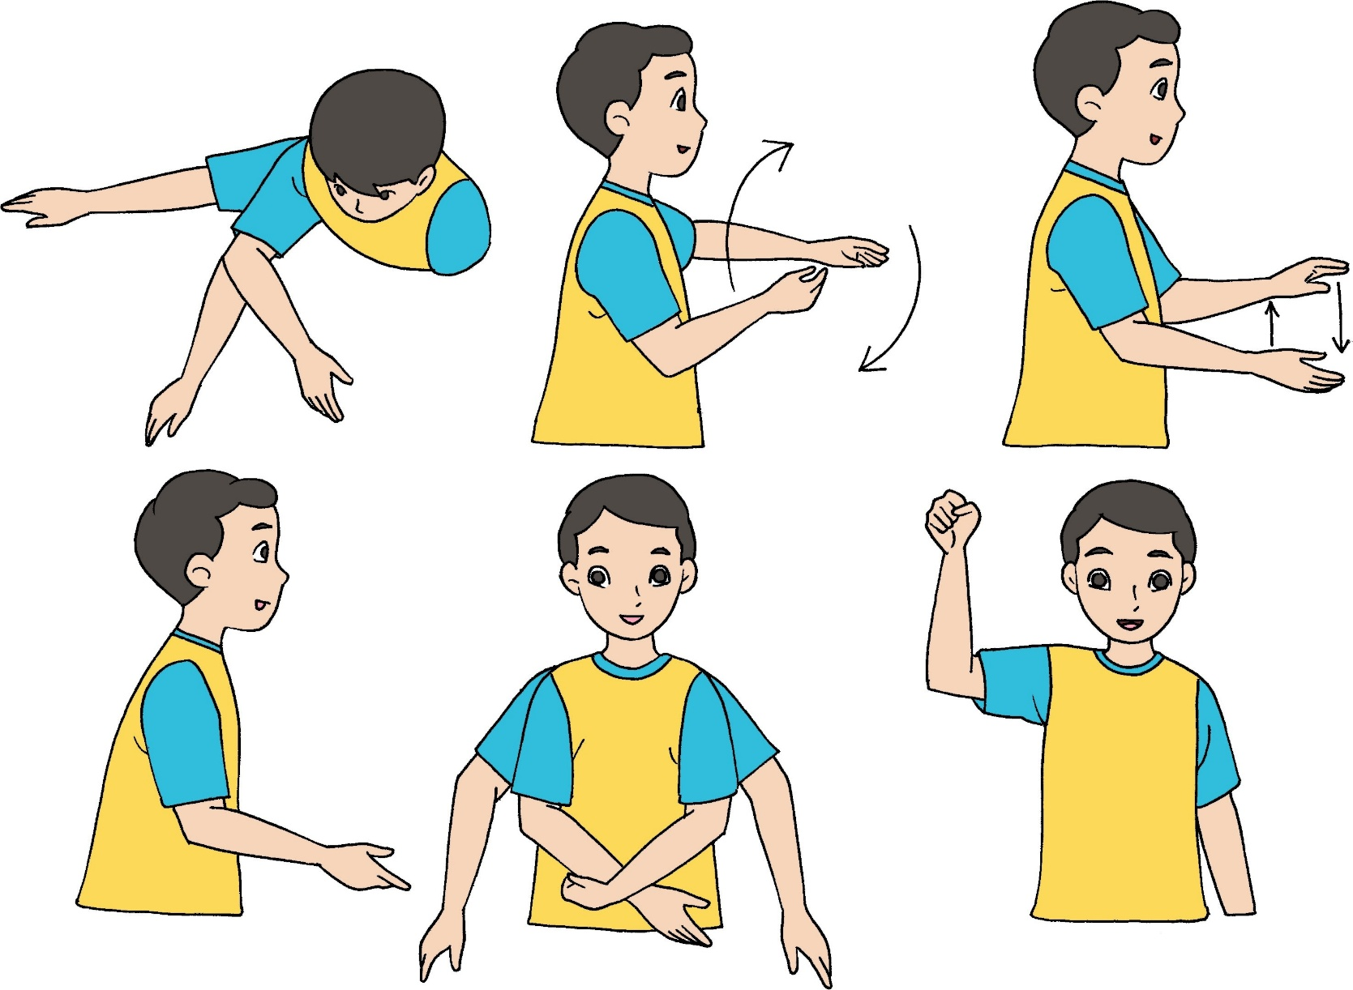
Pendidikan Jasmani, Olahraga, dan Kesehatan

Slide 67
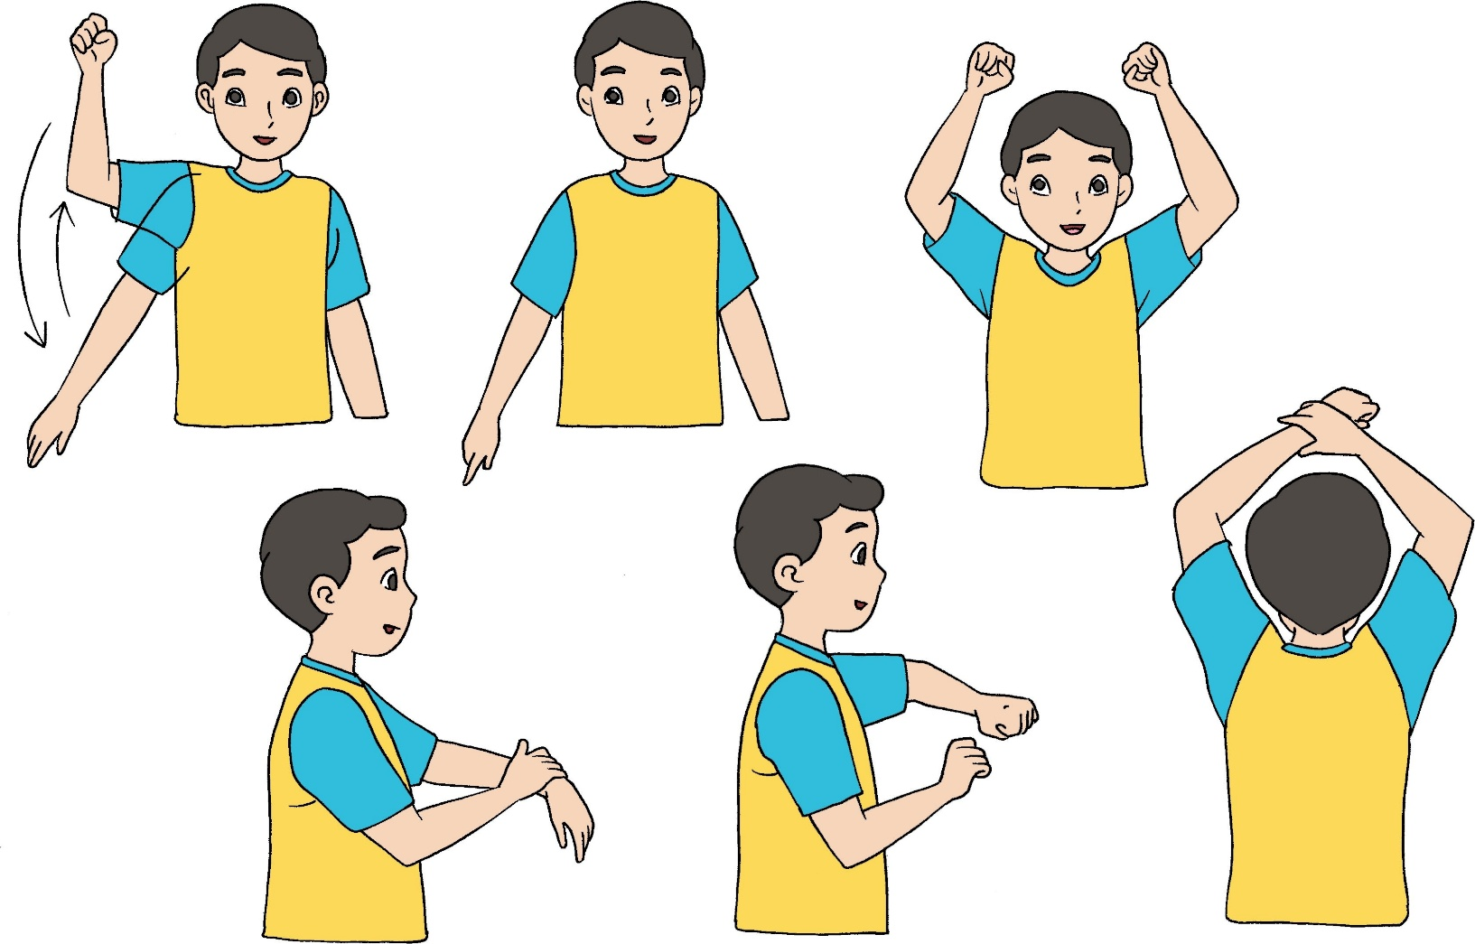
Pendidikan Jasmani, Olahraga, dan Kesehatan

Slide 68
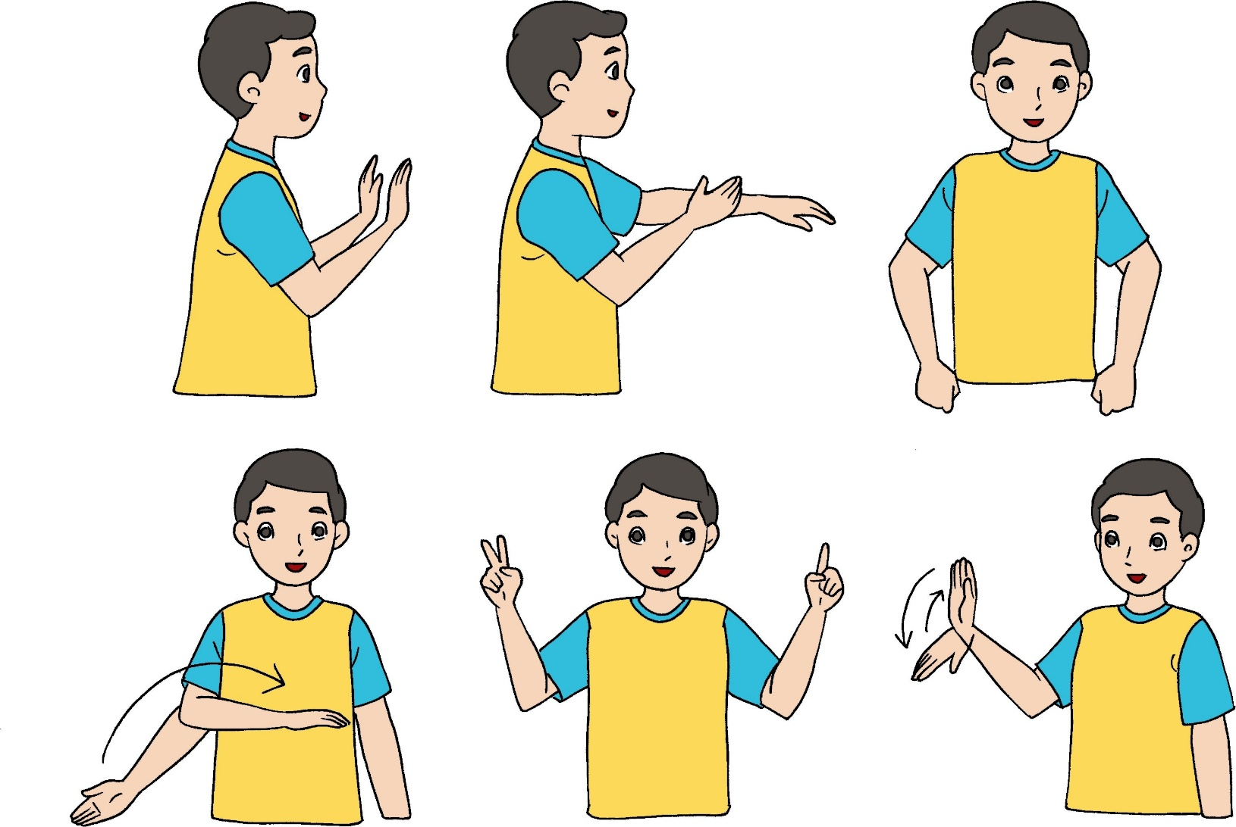
Pendidikan Jasmani, Olahraga, dan Kesehatan

Slide 69
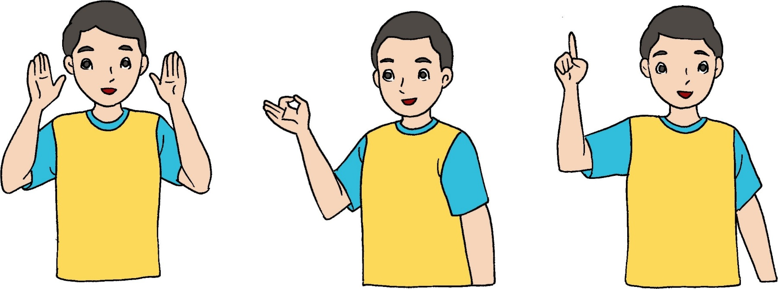
Tembakan hukuman 2 x
Tembakan hukuman tinggal 1 x
Tembakan hukuman 1 x
Pendidikan Jasmani, Olahraga, dan Kesehatan

